Slide 1


GESTOR PLUS
Análisis y Desarrollo de Software

Slide 2

Integrantes
ASESORADOS POR RECURSOS HUMANOS
Englis Alexander Barros Osuna
Cristiam David Cadena Gutierrez
Johan Estiven Rodriguez Vargas
Juan Esteban Becerra Genez
Nelly Astrid Leyton Palta

Slide 3

Descripción
GestorPlus es un software diseñado para facilitar la gestión en el área de recursos humanos, el software está destinado a la empresa LaFayette abarcando la gestión de vacantes, hojas de vida, agendación de citas, ausencias, paz y salvos, horas extra, quejas y reclamos, contratos y jornadas Tiene 21 requerimientos funcionales:
Iniciar sesión, Registrarse ,Rol, Cargo, Convocatoria, Postulación, Hoja de vida, Experiencia, Estudio, Entrevista, Ausencia, Vacación, Paz y salvo, Vinculación, Jornada, Hora extra, Chat, Mensaje Certificado, evaluación sistema de gestión, Notificación. Estos requerimientos son administrados por diferentes usuarios según su rol los cuales existen : administrador, aspirante, empleado, recursos humanos
GestorPlus soluciona el problema de la gestión ineficiente en el área de recursos humanos en la empresa Lafayette que experimenta ralentización en los procesos subyacentes y pérdida de los documentos. Con esta plataforma unificada y adaptable, se mejora los tiempos de respuesta y la organización de documentación, aumentando la calidad y experiencia de los trabajadores
Documentación
ieee830

Slide 4

Alcance
Gestor_Plus le permitirá la digitalización y autogestión documental de empleados para la empresa LaFayette, agilizando el área de recursos humanos en sus labores diarias como las hojas de vida, la agendación de citas, las ausencias de los empleados, los paz y salvos, contratos y jornadas.

Slide 5
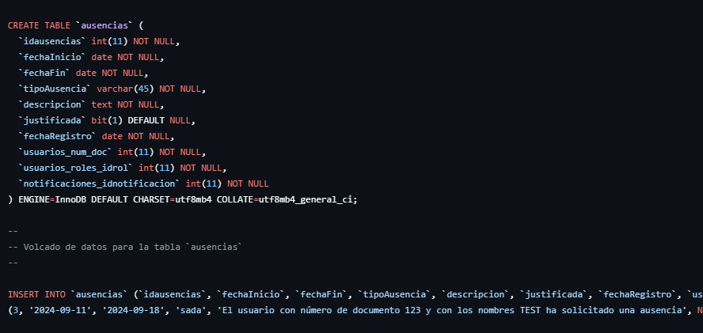
Script base de datos
Script

Slide 6
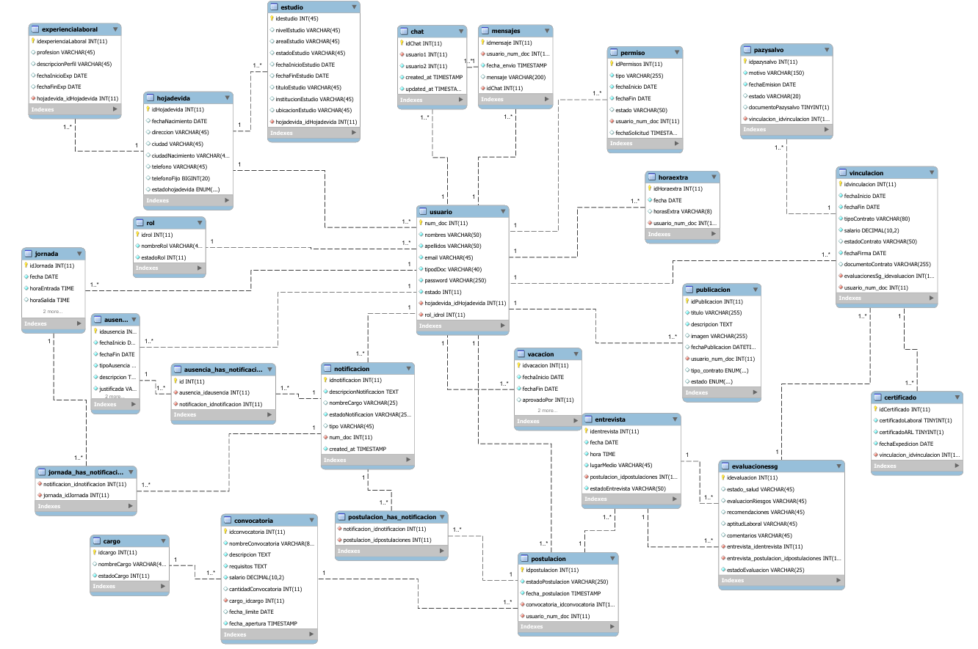
Modelo relacional
modelo relacional

Slide 7
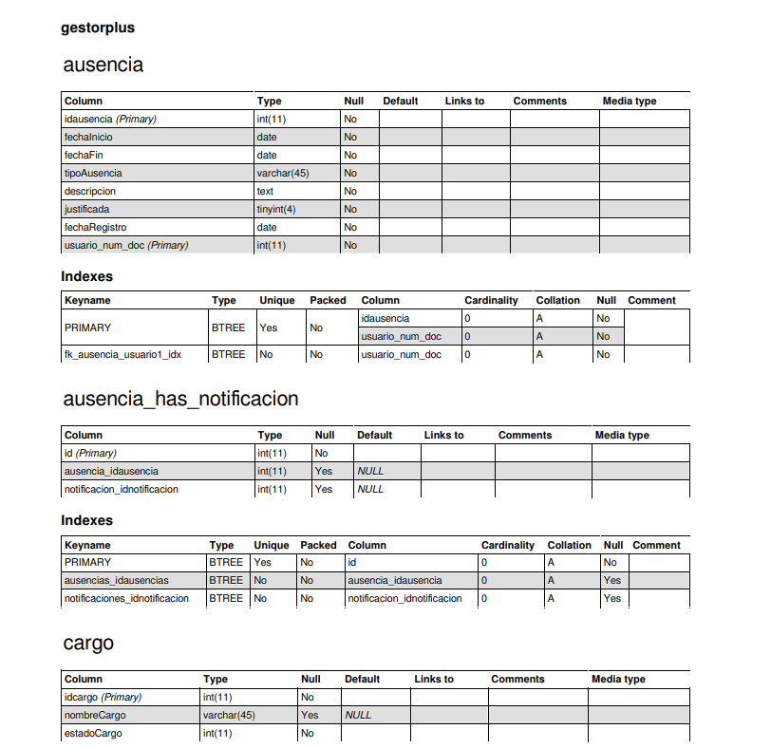
Diccionario de datos
Diccionario de datos

Slide 8
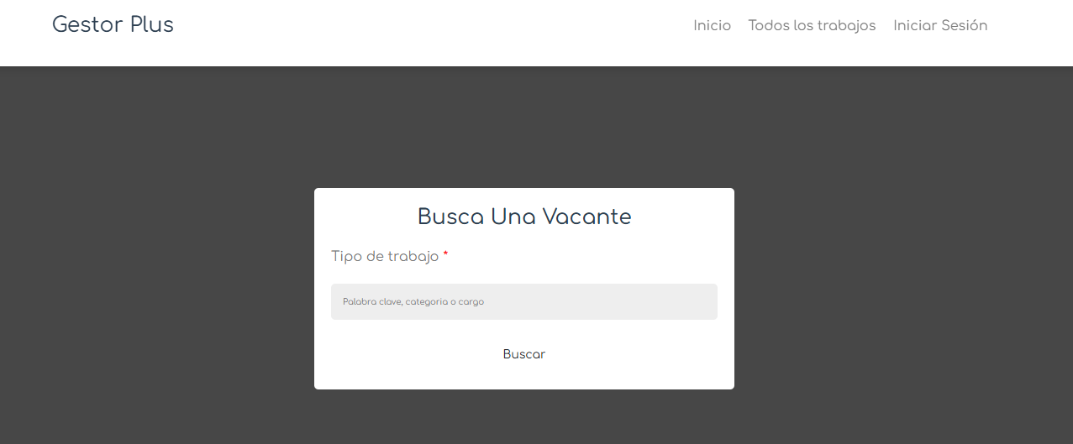
FrontEnd

Slide 9
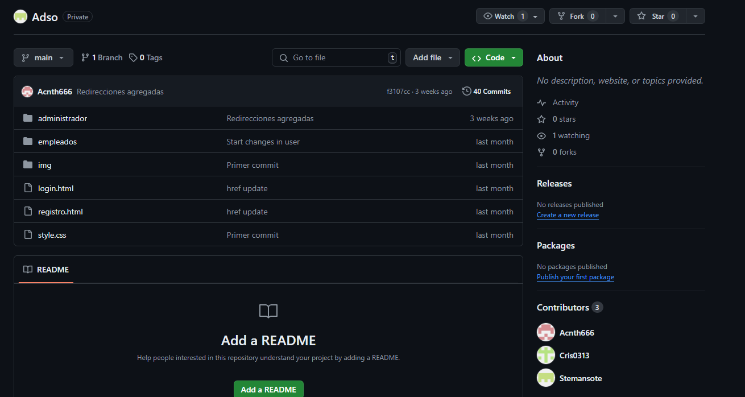
Control de versiones
El control de versiones es el github donde se trabaja el software este nos ayuda a mantener un control de versiones y además de historial sobre cambios
Stemansote/Adso (github.com)
https://github.com/Englis666/gestorplus

Slide 10


